Slide 1
OSLAVY TEAMBUILDINGY FIREMNÍ AKCE
NABÍDKA

Slide 2
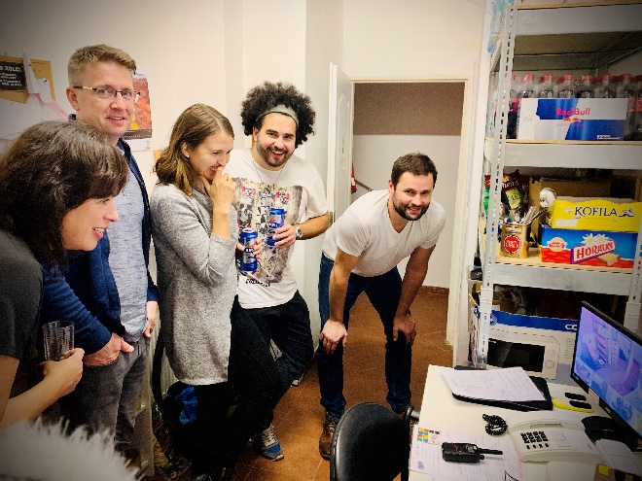
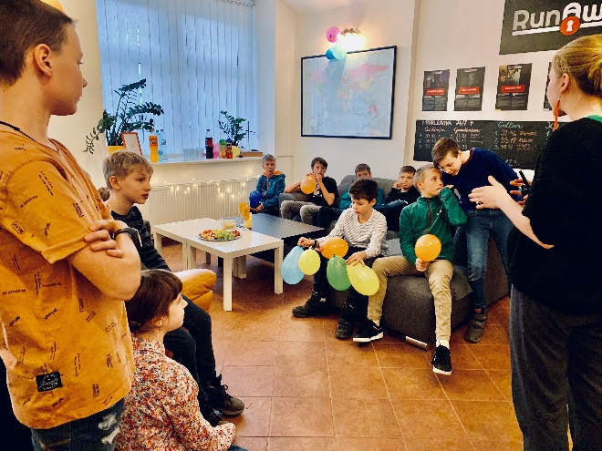
CO UMÍME
Chcete se pobavit s kolegy a poznat se jinak než v kanceláři?
Hledáte originální program pro vaši akci?
Sháníte vhodný prostor pro oslavu dětí?
VYUŽIJTE MOŽNOSTI SPOJENÍ ÚNIKOVÉ HRY A SPOLEČENSKÝCH PROSTOR PRO DALŠÍ PROGRAM

Slide 3
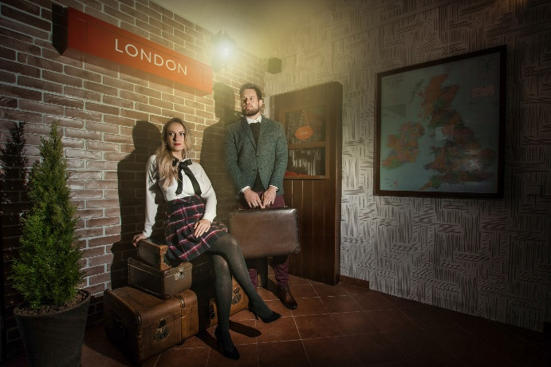
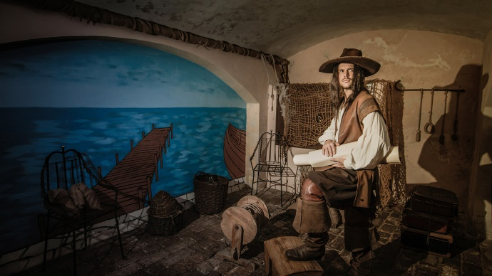
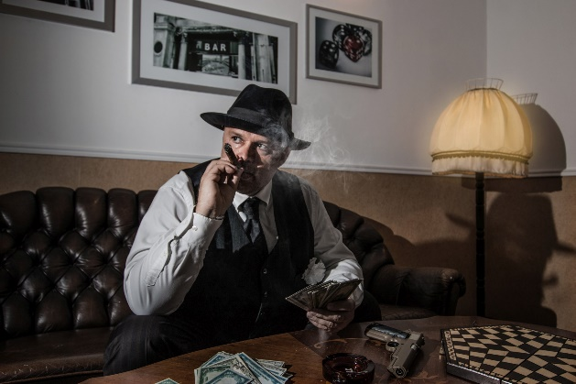
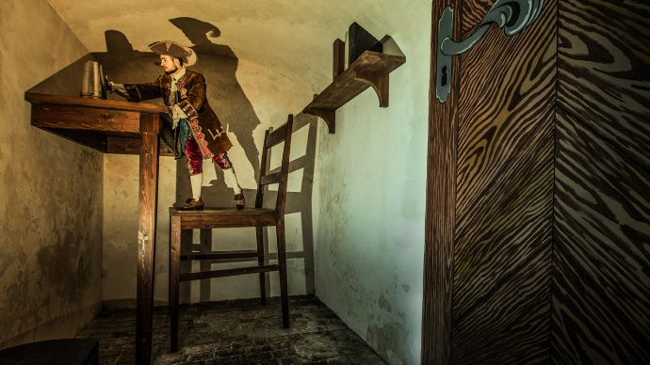
5 únikovek = 25 osob za 1h
Holešovice nabízí tato témata únikových her:
Agent 007
Kryštof Kolumbus
Al Capone
Buddhova stopa
Gulliverova cesta

Slide 4
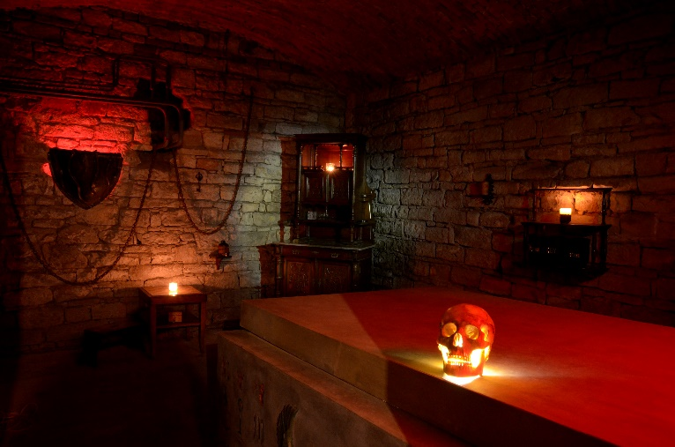
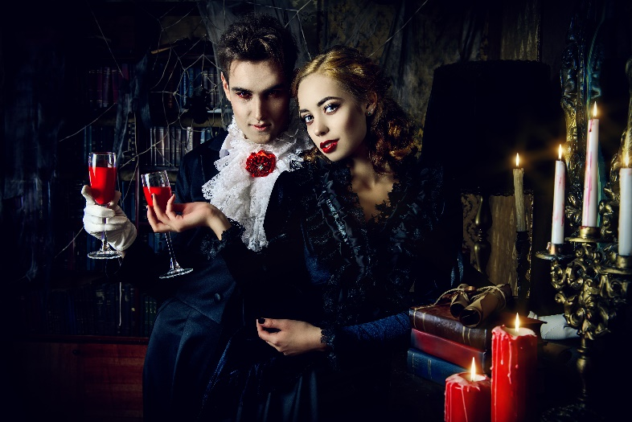
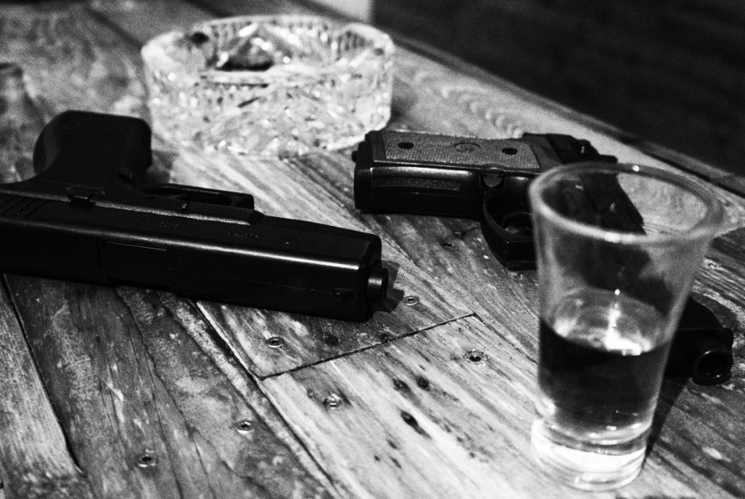
Karlín nabízí tato témata:
Upíří hrobka
Doupě neřesti
Maphia game
Jungle
Zlobr

Slide 5
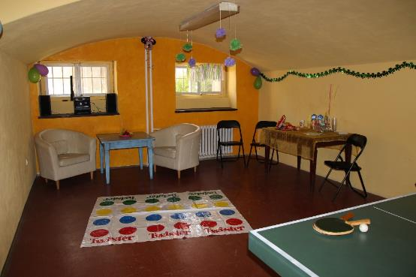
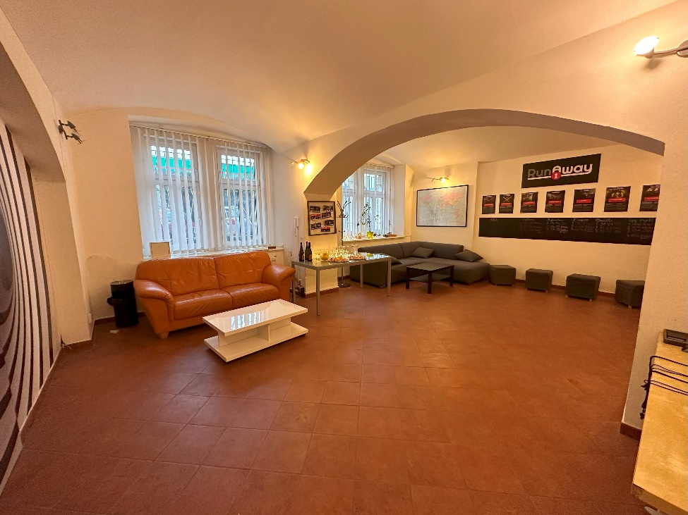
PROSTOR PRO ZÁBAVU
Společenská místnost v Karlíně
Společenské prostory v Holešovicích

Slide 6
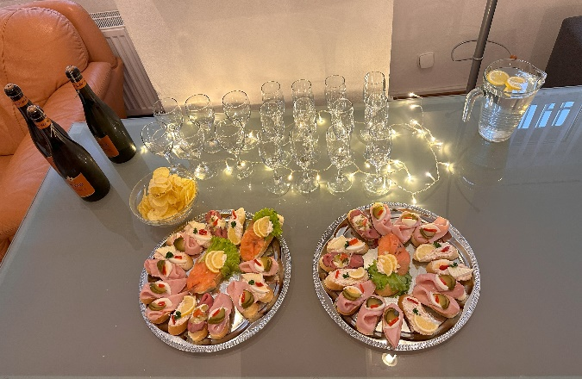
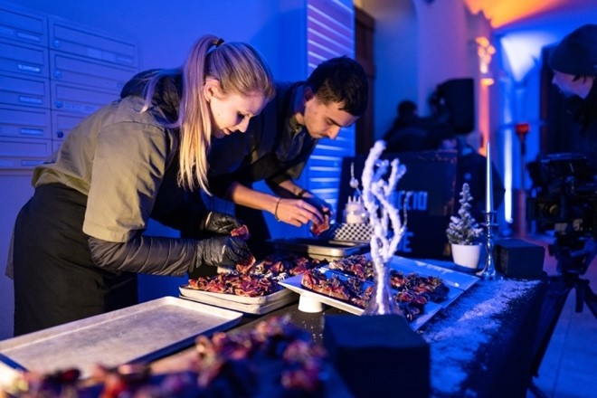
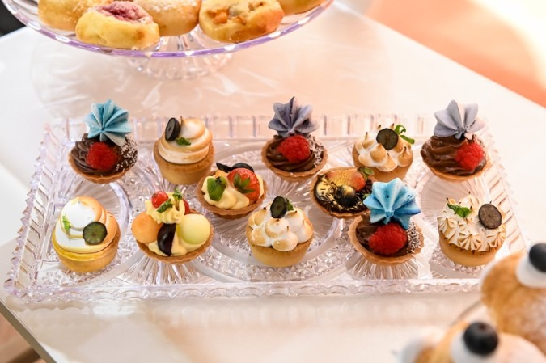
CO JEŠTĚ UMÍME NABÍDNOUT:
Catering dle požadavků – malé oslavy i větší rauty
Výzdobu - balónky, girlandy, firemní loga či bannery
Foto i video dokumentaci a další služby dle dohody

Slide 7
PRO VĚTŠÍ SKUPINY
Pro velké teambuildingy nabízíme pronájem blízké kavárny či salonků v docházkové vzdálenosti
Her se může zúčastnit až 27 osob v jeden čas a poté se prostřídat. Za 3h tak odbavíme téměř 60 osob
Sdělte nám vaše představy a my dokážeme i nemožné

Slide 8
CENOVÁ NABÍDKA
Nabídka | Podrobnosti | Cena vč. DPH
Úniková hra | Hra je ideální pro 4-5 hráčů. Některé jsou i pro 6 osob | od 1 200 Kč
Společenská místnost pro oslavu | Zahrnuje přípravu místnosti, využití na 2 hodiny, plastové nádobí (talířky, kelímky, tácky, příbory), závěrečný úklid | 800,00 Kč
Společenská místnost pro teambuilding | Uzavření her pro soukromé účely | Dle dohody
Catering | Dle podle požadavků | od 2 000,-
Degustace vína | Dle poptávky (jakostní vína - od 200,-/lahev) | od 3 000,-
Fotograf / fotobox | Služba na 3 a více hodin | od 4 000/ od 7 500,-
Tematická výzdoba | Dle požadavků (obvykle balónky, girlandy) | od 200,-
CENA CELKEM | Odvíjí se dle konkrétních požadavků

Slide 9
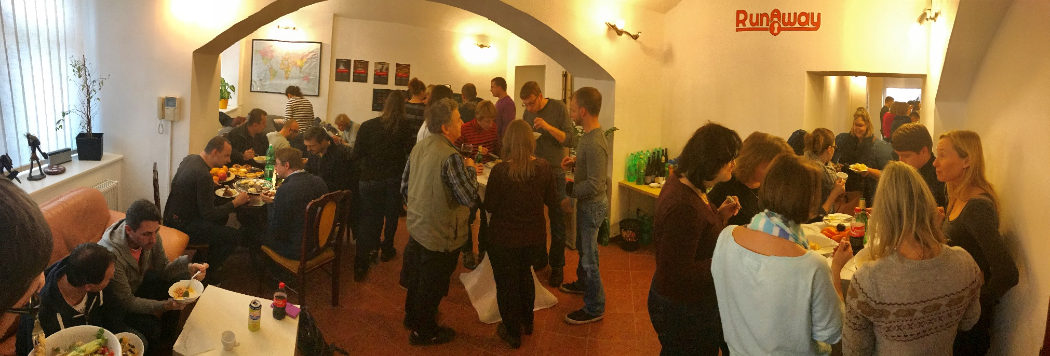
DĚKUJEME ZA POPTÁVKU info@unikovehryvpraze.cz

